Slide 1

Marmaris Ticaret Odası
MARMARİS TİCARET ODASI
DESTEK DOKÜMAN 41 - REVİZYON 2025
KURUM KİMLİĞİ KILAVUZU

Slide 2
Logo
Oranlar
Güvenlik Alanı
Kurumsal Renkler
Farklı Zeminlerde Logo Kullanımı
Logonun Siyah Beyaz Kullanım Alanları
Logonun Yanlış Uygulamaları
Kurumsal Yazı Karakteri
Kurumsal Arka Plan
BÖLÜM 1

Slide 3
1994 yılında kurulan Marmaris Ticaret Odası logosu, Marmaris’in doğal, kültürel ve ticari kimliğini yansıtan özgün bir tasarım anlayışıyla oluşturulmuştur. Odanın kuruluş süreci, Muğla Ticaret Odası’na bağlı Marmaris Ticaret Ajanlığı’na kayıtlı üyelerin talepleri doğrultusunda başlatılmış ve Sanayi ve Ticaret Bakanlığı’nın 25.07.1994 tarihli onayıyla Marmaris Ticaret Odası resmen faaliyetlerine başlamıştır.
Marmaris Ticaret Odası logosunda kullanılan temel renk turuncudur. Logoda yer alan turuncu renk; güneşi, enerjiyi, gelişimi ve Marmaris’in dinamik ticaret yapısını simgeler. Logo içerisinde kullanılan mavi renk denizi ve deniz turizmini, yeşil renk ise Marmaris’in eşsiz ormanlarını ve doğal yaşamını temsil etmektedir.
Logonun merkezinde yer alan grafik yapı; Marmaris’in doğa, turizm ve ticaret eksenindeki bütüncül yapısını yansıtırken, kullanılan modern tipografi kurumsallığı ve sürdürülebilir gelişim anlayışını ifade etmektedir. Logotype bölümünde kullanılan yazı karakteri Interstate Bold’dur.
Marmaris Ticaret Odası logosunda yer alan güneş figürü bölgenin turizm potansiyelini ve sıcak Akdeniz kimliğini temsil ederken, deniz formu Marmaris’in denizcilik, yatçılık ve uluslararası turizm gücünü simgelemektedir. Yeşil tonlar ise Marmaris’in çam ormanlarıyla bütünleşen doğal zenginliğini ve çevre duyarlılığını vurgulamaktadır.
Kurumsal kimlik çalışmaları kapsamında hazırlanan logo; Marmaris Ticaret Odası’nın çağdaş, güvenilir, yenilikçi ve bölgesel kalkınmaya öncülük eden yapısını temsil edecek şekilde kullanılmaktadır.
Türk Patent ve Marka Kurumu nezdinde tescil edilen marka ile oluşturulan yeni logo, tescil tarihinden itibaren kullanılmaya başlanmıştır. Logo, uluslararası Nice sınıflarından 16/35/38/41 kapsamında korunmaktadır.
Eski logonun revizyon çalışmalarında; Marmaris Ticaret Odası’nın baş harflerinden hareketle oluşturulan MTO kısaltması esas alınmıştır.
Marmaris’in güçlü turizm kimliği ve uluslararası görünürlüğü dikkate alınarak, marka özünde yer alan modernleşme yaklaşımı doğrultusunda İngilizce unvan da tasarıma dahil edilmiştir.

Slide 4
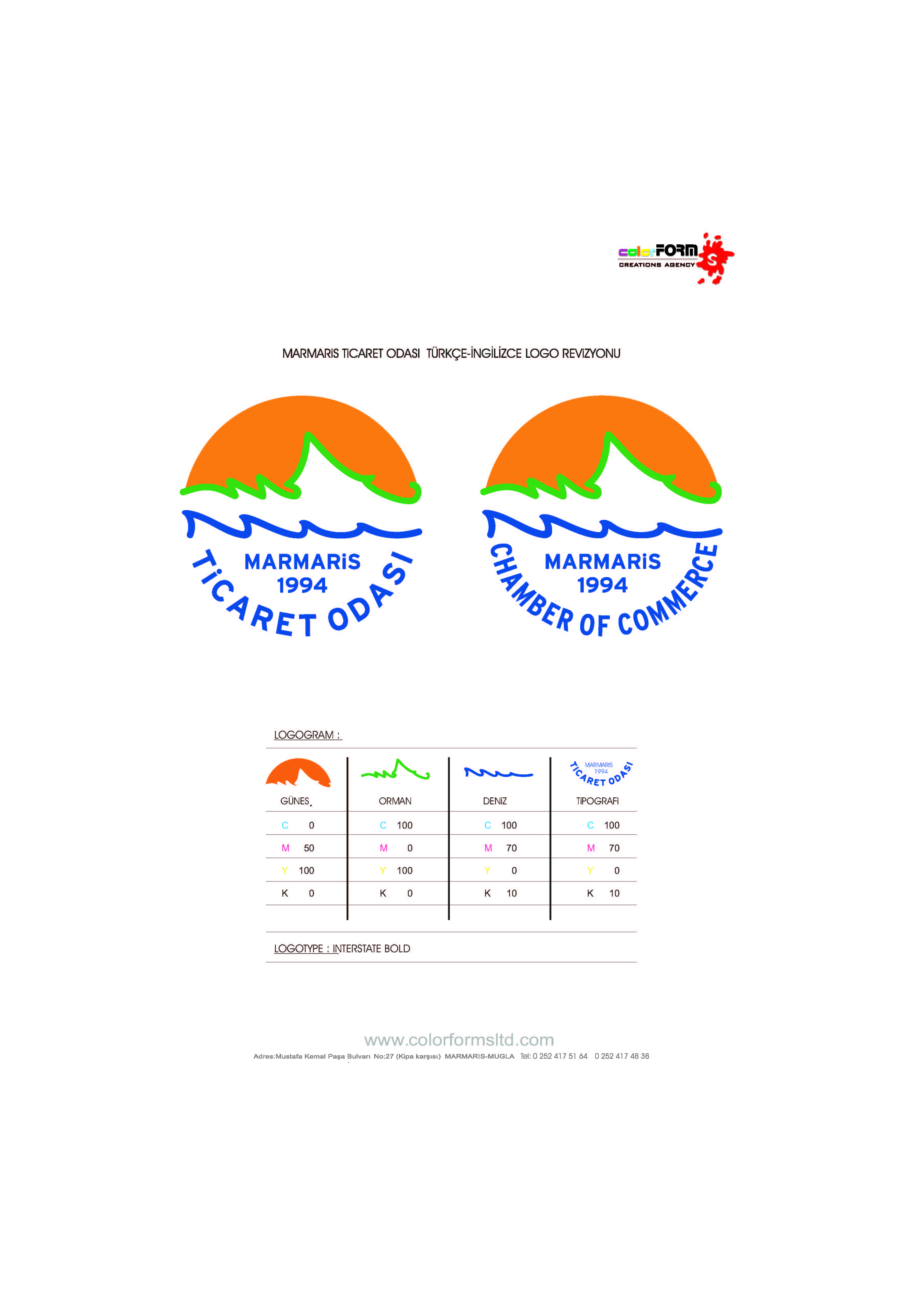
Kurumsal Renk Kullanımı
Marmaris Ticaret Odası logotaypının temel kullanım rengi turuncu, yeşil ve mavidir. Pantone 287C (ana mavi) → CMYK: C100 M68 Y0 K12
Logoda ayrıca kullanılan diğer renkler için de yaygın CMYK karşılıkları:
Kırmızı (Pantone 199C) → CMYK: C0 M100 Y63 K12
Sarı (Pantone 7405C) → CMYK: C0 M10 Y95 K0
Siyah → CMYK: C0 M0 Y0 K100
Farklı mecra ve uygulamalarda renklerin teknik özelliklerden kaynaklanan ton farklılıklarını en aza indirgemek amacıyla, platformların özelliklerine göre belirtilen değerlerin kullanılması esastır.
Pantone
Uluslararası renk standardizasyonuna yönelik bir renk sistemidir. Belirlenen Pantone kodları, logoda kullanılan renklerin baskı ve üretim süreçlerinde tutarlılığını sağlamak amacıyla referans olarak kabul edilir. Uygulanan malzeme türüne göre doygunluk, matlık ve parlaklık açısından farklılıklar oluşmaması için ilgili Pantone kartelasına uygun üretim yapılmalıdır.
CMYK
Cyan (Mavi), Magenta (Kırmızı), Yellow (Sarı) ve Black (Siyah) renklerinin yüzdelik değerlerle tanımlandığı baskı renk sistemidir. Ofset baskı başta olmak üzere basılı materyallerde yaygın olarak kullanılır. Farklı baskı teknikleri ve kâğıt türlerine bağlı olarak küçük ton farklılıkları görülebilse de, kurumsal kimlik uygulamalarında CMYK değerleri sabit olarak kullanılmalıdır.
RGB
Ekran temelli renk sistemidir. Web siteleri, dijital sunumlar, sosyal medya içerikleri ve televizyon gibi dijital mecralarda kullanılır. RGB renk sistemi cihaz ekranlarına göre değişkenlik gösterebilse de, kurumsal kimliğin dijital ortamlarda doğru temsil edilmesi için belirlenen değerler esas alınmalıdır.

Slide 5


Farklı renk kullanımlarında, MTO logotaypın zemini beyaz olarak kullanılmalıdır.

Slide 6
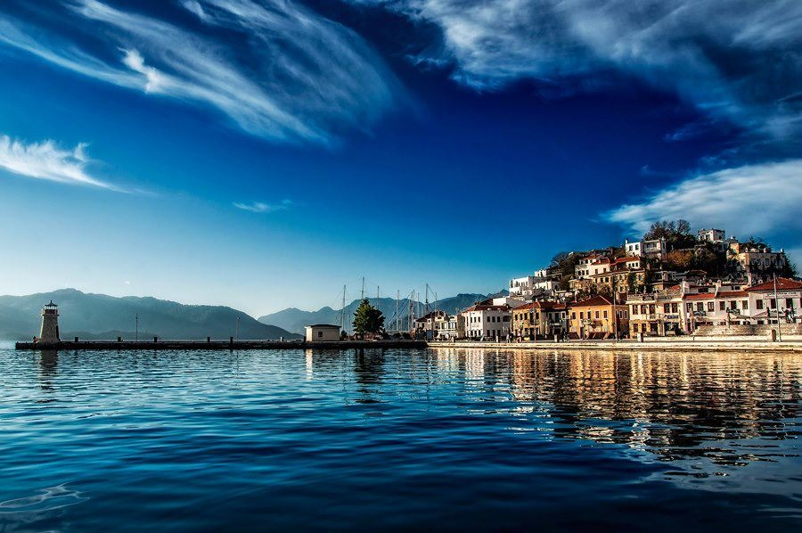
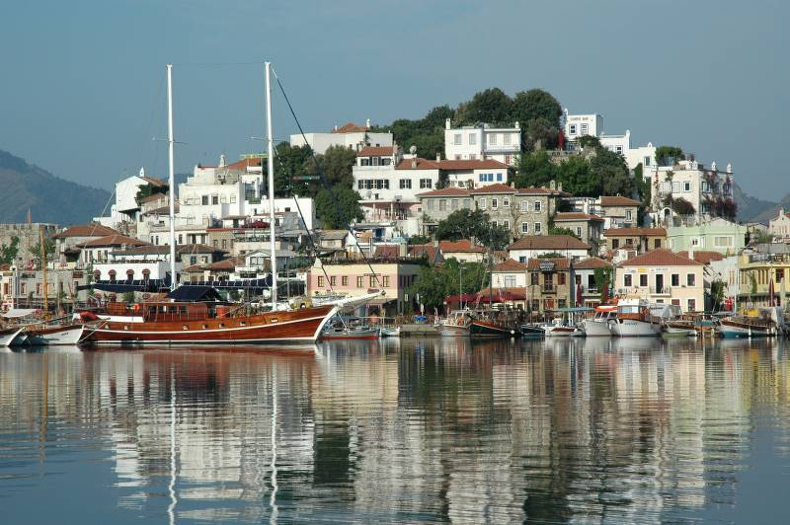
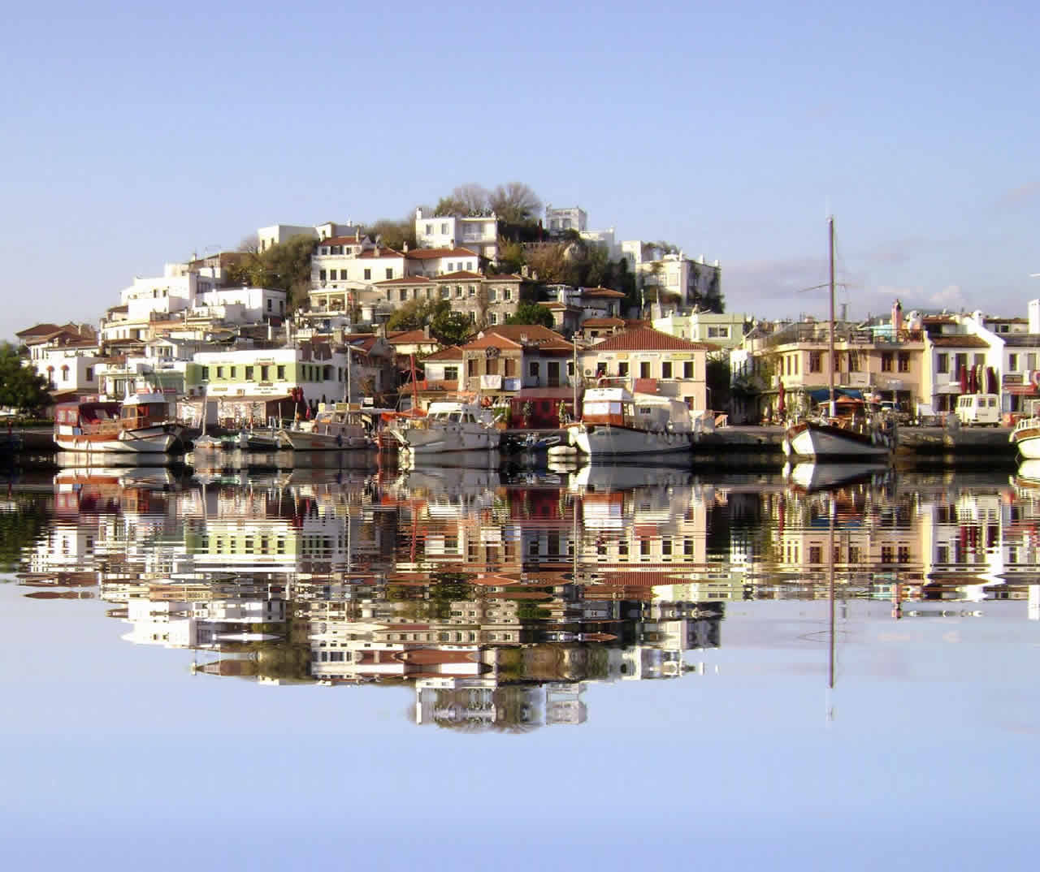
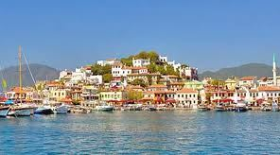
Görsel üstü kullanımlarda logo orijinal rengiyle ve beyaz zemin üzerinde kullanılır

Slide 7
Teşekkür Ederiz.
İletişim Bilgileri
Telefon | : 0 (252) 417 04 69
Faks | : 0 (252) 417 04 83
E-Mail | : mto@mto.org.tr
Adres | :Armutalan Mahallesi 350. Sokak No:5 Marmaris 48700, MUĞLA

